Slide 1
Kollaborative Problemlösung in modularen Anlagen mittels persönlicher digitaler Assistenz
Probeverteidigung Diplomarbeit
Bearbeiter: Meret Feldkemper
Betreuer: Sebastian Heinze
Abgabe: 02.05.2019

Slide 2
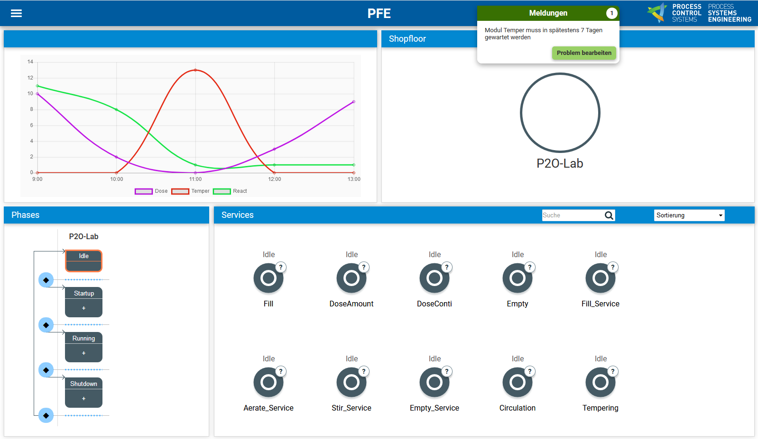
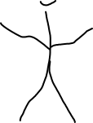
Use Case
Bild einfügen
Wie kann ich das Problem lösen?
?
Produktionsleiter
Es dauert 2 Tage das Modul zu warten. Unsere Produktion darf nur 3 Stunden still stehen.

Slide 3
Modulare Anlagen

Slide 4
Agenda
Was will und sollte der Nutzer wissen?
Ist der Nutzer jetzt glücklich?
Verzweifelter Nutzer (Bild)
Glücklicher Nutzer (Bild)
Wie kann dem Nutzer geholfen werden?
Design
Ausblick

Slide 5
Modulare Anlagen

Slide 6
Wobei kann der Mitarbeiter mit einem Assistenzsystem unterstützt werden?

Slide 7
Wie sieht ein Problemlöseprozess aus?

Slide 8
Was für Informationen stellt die modulare Anlage zur Verfügung?

Slide 9
Was für Benutzergruppen gibt es?

Slide 14
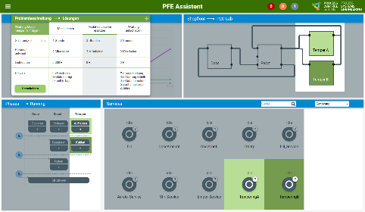
Ausblick

Slide 15
Zeitplan
Analyse
23.01.19
Implementierung
20.03.19
Welche Informationen müssen angezeigt werden?
Welche Anpassungsmöglichkeiten muss es geben?
Wie interagieren Assistent und Mensch?
Grafischer Aufbau des Prototypen
Funktionen implementieren
Verifikation
17.04.19
Konzept auf einen weiteren Use Case anwenden?
Vergleich PFE und Assistenzsystem?
Experteninterviews zur Einschätzung der Bedienbarkeit?
Erläutern, was Assistenz kann/nicht kann
Konzept
05.02.19
Konzeptuelles Design
Welche Informationen sind miteinander verknüpft?
Welche Funktionen hängen zusammen?
Physikalisches Design
Wie werden die Informationen dargestellt?
Abgabe
02.05.19
Korrekturlesen
Notes:
Use Case: Ideen?

Slide 16
Quellen

Slide 17
Vielen Dank für Ihre Aufmerksamkeit!
Für spätere Fragen:
meret.feldkemper@tu-dresden.de

